Slide 1

Прошлое Костромской ночлежки Л.И. Сизинцева, кандидат культурологии, доцент КГТУ, зам. председателя Костромского отделения РГО
ГРАЖДАНСКИЙ ФОРУМ КОСТРОМСКОЙ ОБЛАСТИ - 2016
«Благотворительность в регионах. Перспективы развития»

Slide 2
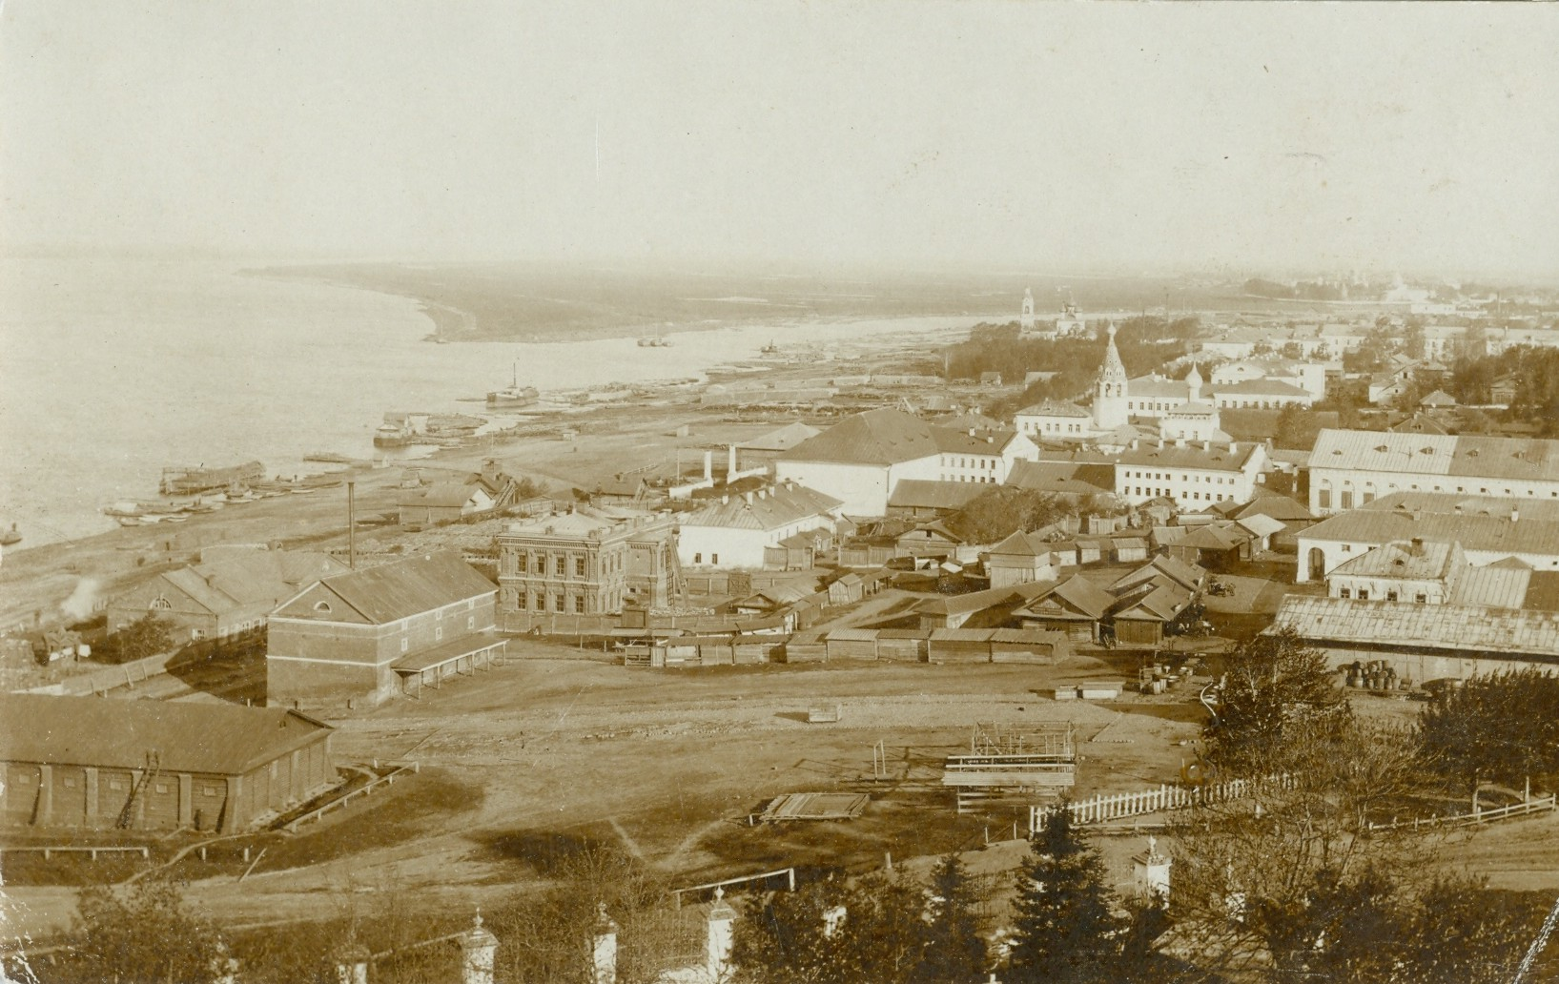

Slide 3
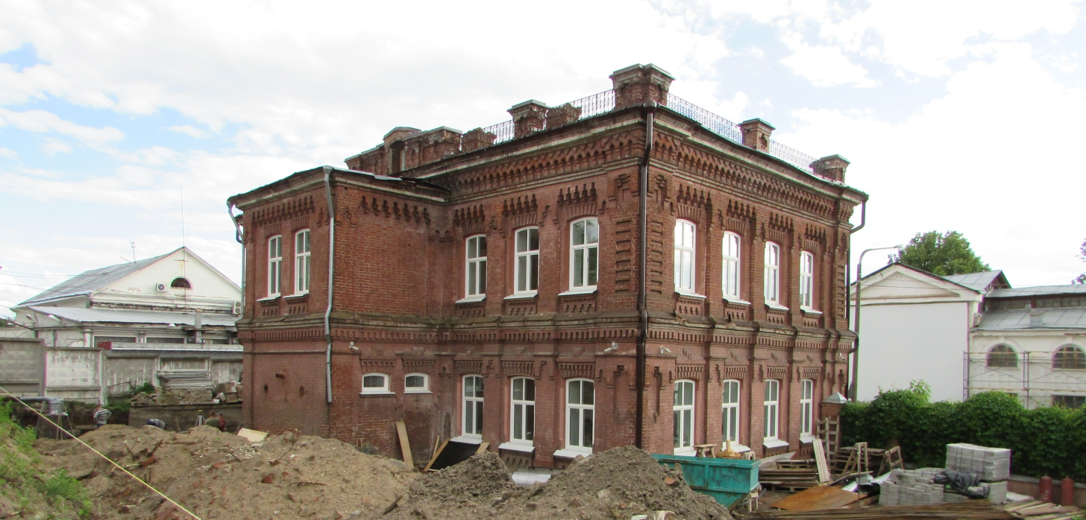

Slide 4
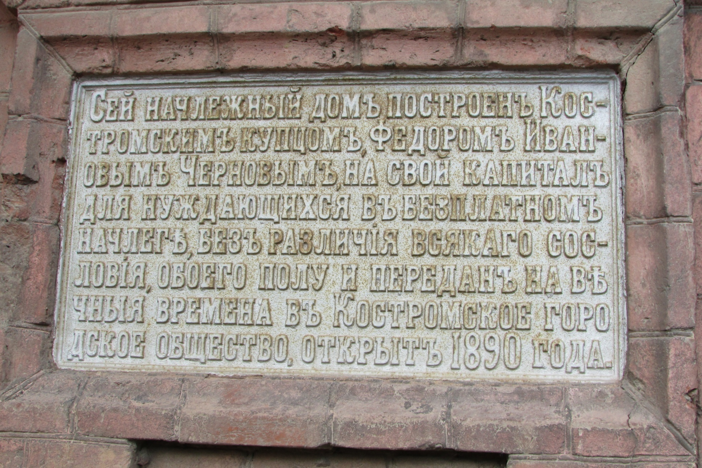

Slide 5
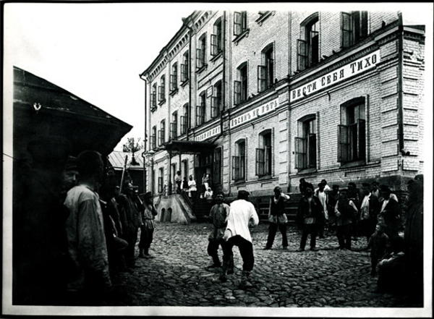
Н. Новгород
Ночлежный дом Н.А. Бугрова

Slide 6
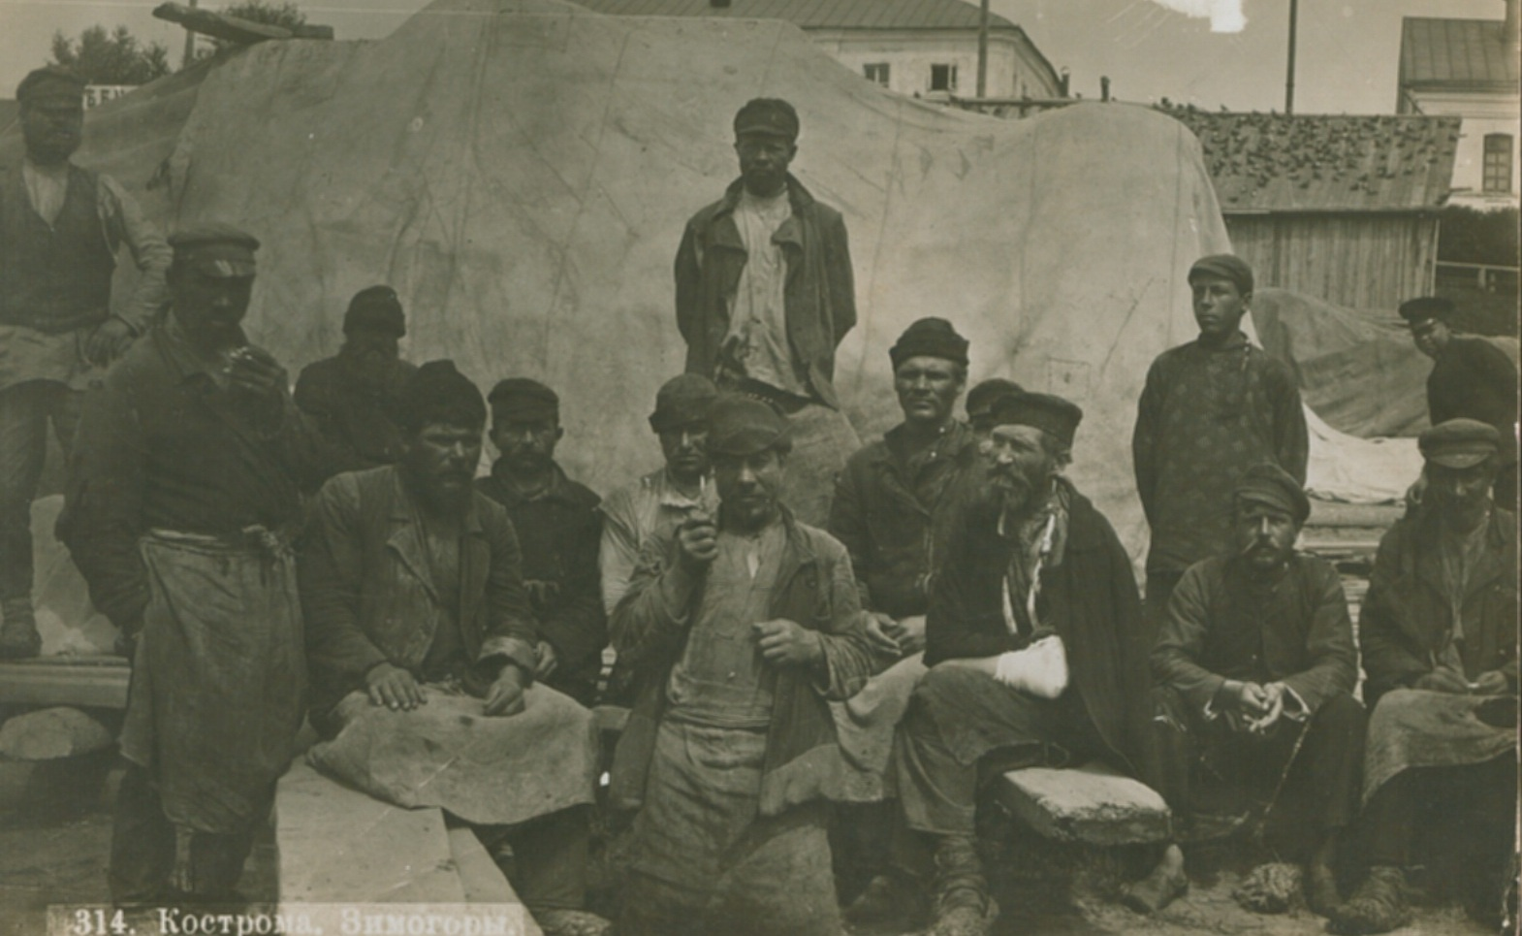

Slide 7
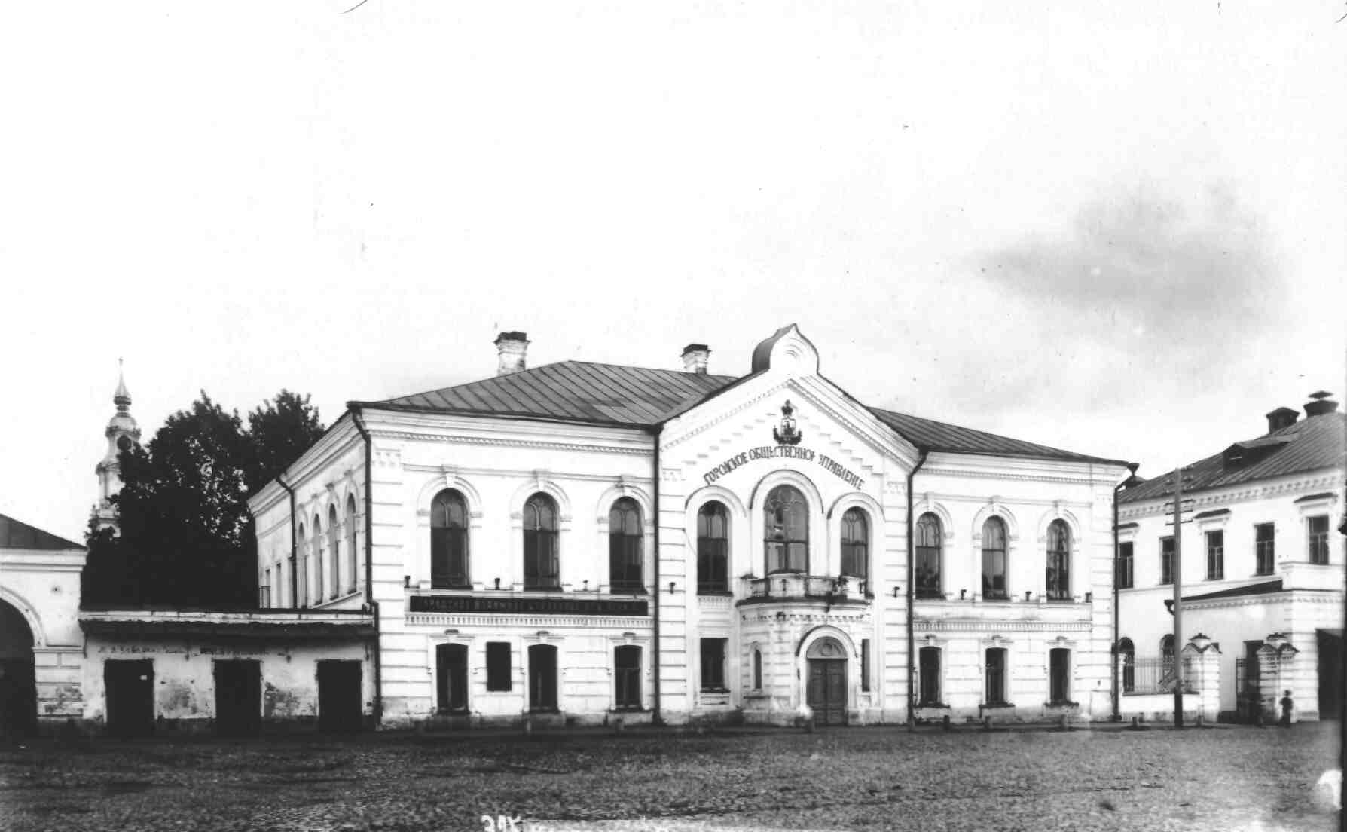

Slide 8
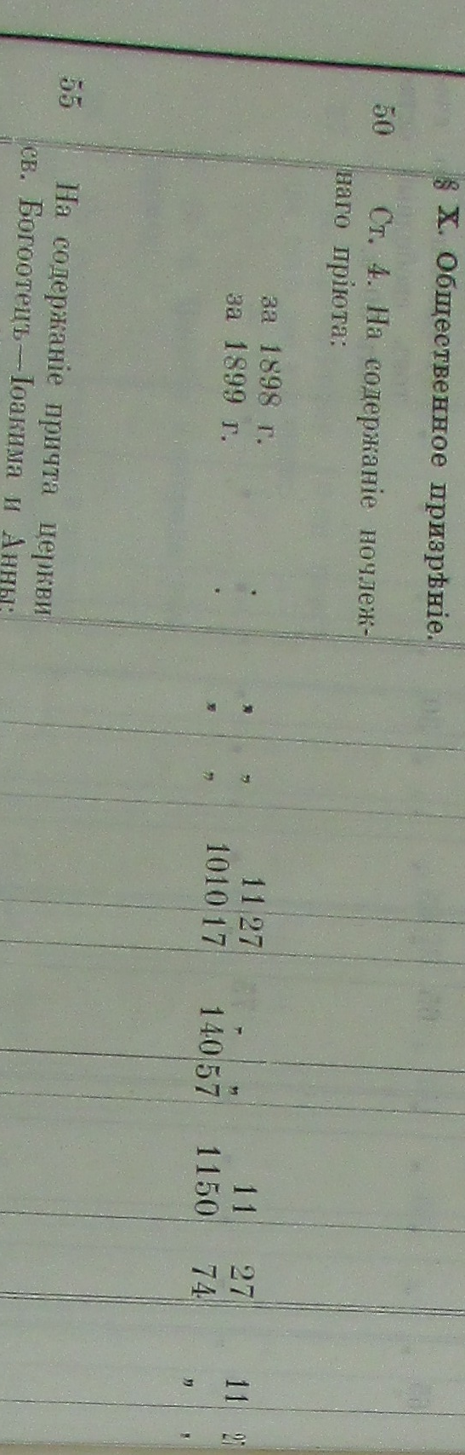
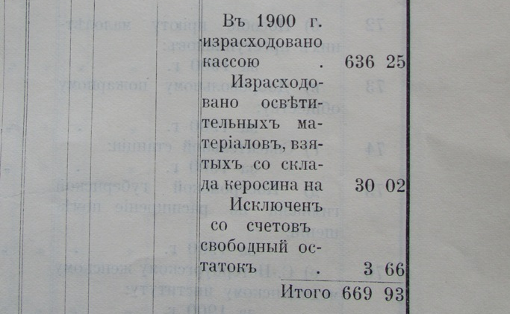

Slide 9
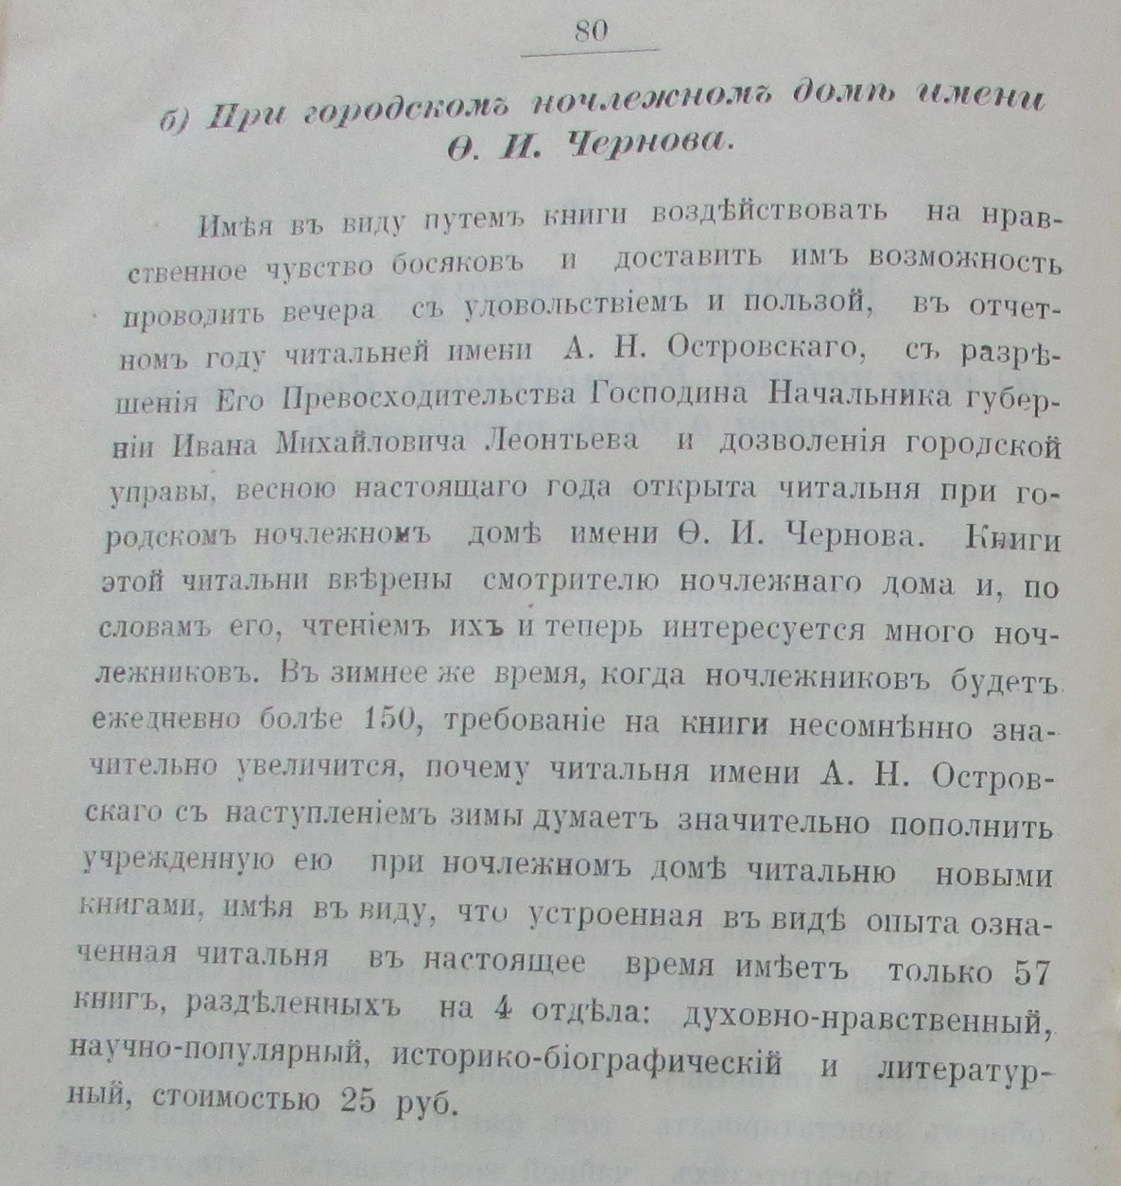

Книги

Slide 10

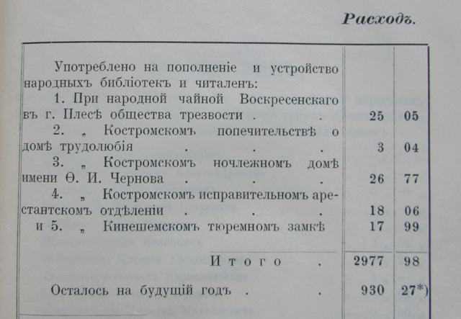
Здоровье

Slide 11
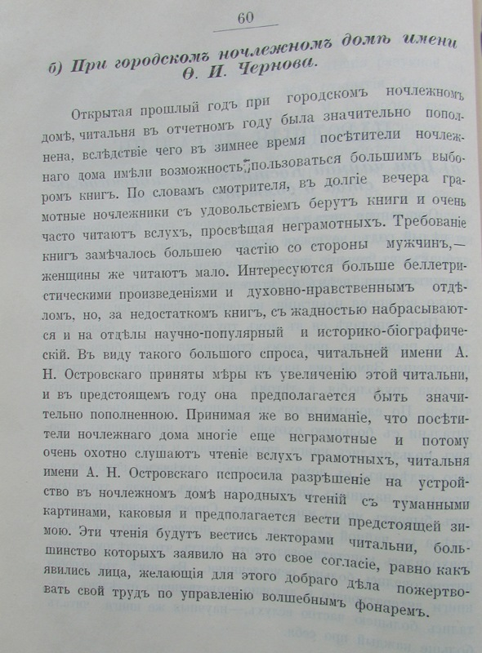

Slide 12
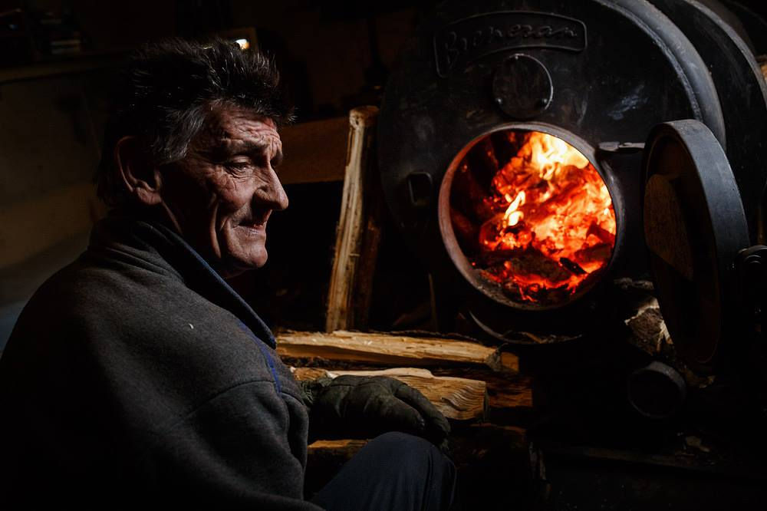
Спасибо за внимание

